Slide 1
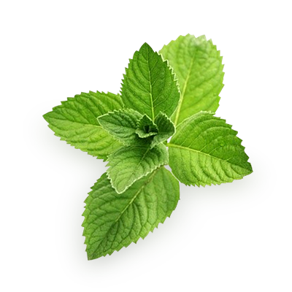
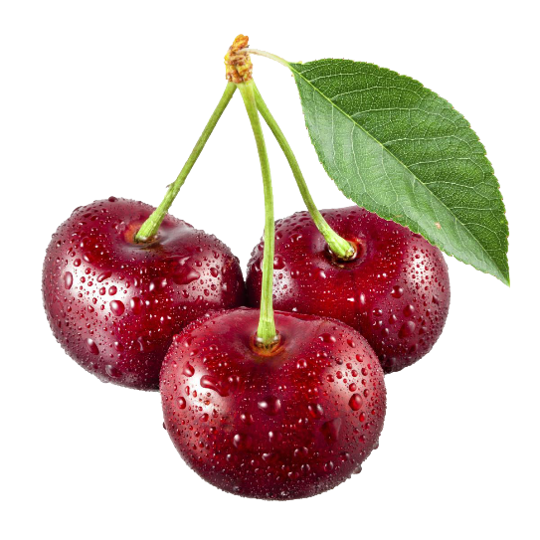
КЛЕТЧАТКА В БАТОНЧИКЕ
с натуральными ягодами и фруктами

Slide 2
Компания ИЛС ГРУПП рада предложить Вашему вниманию новый уникальный продукт, аналогов
которого нет на российском и на мировом рынке. Свекловичная клетчатка в батончике Nutriel 5Five –
это вкусный и полезный способ перекусить и утолить голод с пользой для организма.
На данный момент ассортимент содержит уже 7 вкусов.
В дальнейшем линейка будет расширяться новыми вкусами и полезными наполнителями.
Регулярное употребление клетчатки в батончиках Nutriel5five способствует:
· Снижению веса
· Ускорению обмена веществ в организме
· Очищению организма
· Выведению из организма шлаков и токсинов
· Улучшению моторики ЖКТ
· Стимулированию работы кишечника
· Нормализации микрофлоры кишечника
· Снижению уровня холестерина
Рекомендуемая норма потребления не более 3-х батончиков в день для взрослого человека. Рекомендуется выпивать не менее 2,5 литров воды в день.

Slide 3
ОТЛИЧИТЕЛЬНЫЕ ОСОБЕННОСТИ
БАТОНЧИКОВ ИЗ КЛЕТЧАТКИ Nutriel 5Five:
Для производства используются фрукты сублимирован-ной сушки, сохраняющие в себе все витамины и полезные вещества.
В качестве вкусо-ароматической добавки используются только натуральные ароматизаторы, изготовленные на основе ароматических масел и экстрактов.
В нашем продукте только натуральные консерванты – аскорбиновая кислота.
Благодаря «щадящему» выпариванию влаги при низких температурах в вакууме, сохранена большая часть витаминов.
За счет использования большой концентрации свекловичной клетчатки, впервые использован принцип «Ешь батончик – утоляешь голод, насыщаешь организм витаминами и полезными веществами и эффективно очищаешь организм от токсинов и вредных веществ».
В батончике Nutriel5Five весом 25 грамм – 25 килокалорий. Легко считать 1 грамм батончика – 1 килокалория.
В батончике содержится 70% свекловичной клетчатки, очищенной по технологии с использованием безвредных натуральных компонентов без использования сильно-действующих кислот и их производных.
В батончике использована технология «сырой» клетчатки, при которой сохранено максимальное количество полезных веществ, которые невозможно сохранить при использовании «сухой» клетчатки в виде микрохлопьев или порошка с целью дальнейшего использования в продуктах.
В качестве наполнителя используется финиковая паста премиального качества, которая богата витаминами В1, В6, В12,РР, минералами – магнием, железом и кальцием.
При производстве батончиков используются только натуральные ингредиенты, которые проходят лабораторные исследования и тесты и это является основной философией бренда Nutriel5Five .

Slide 4
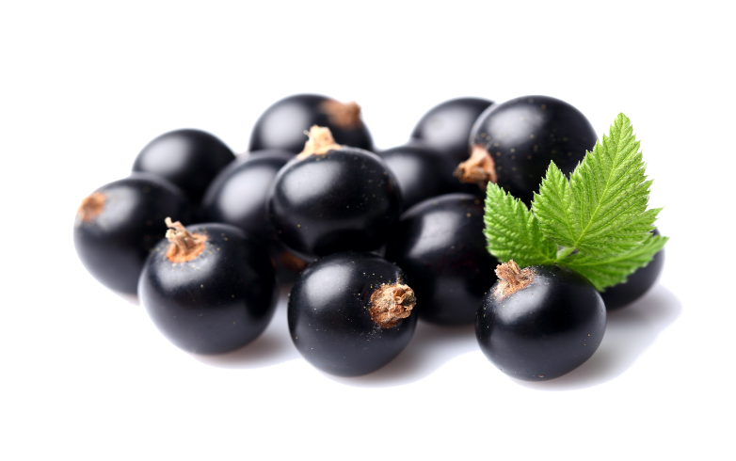
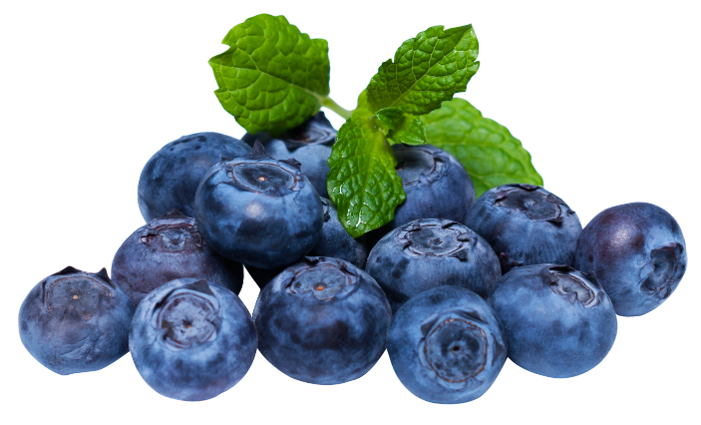
Батончики Nutriel5Five
с черникой
Состав:
свекловичная клетчатка (70%),
финиковая паста, черника сублимированной сушки,
аскорбиновая кислота,
льняное семя, ароматизатор натуральный – черника.
с черной смородиной
Состав:
свекловичная клетчатка (70%),
финиковая паста, черная
смородина сублимированной сушки, аскорбиновая кислота, льняное семя, ароматизатор натуральный – черная смородина.

Slide 5
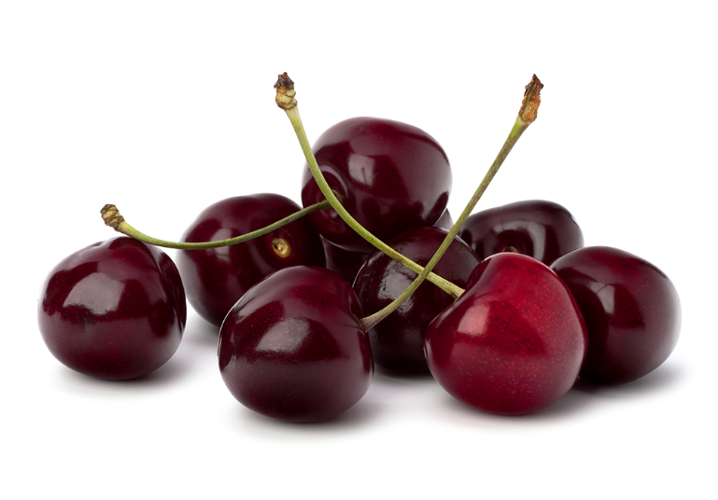
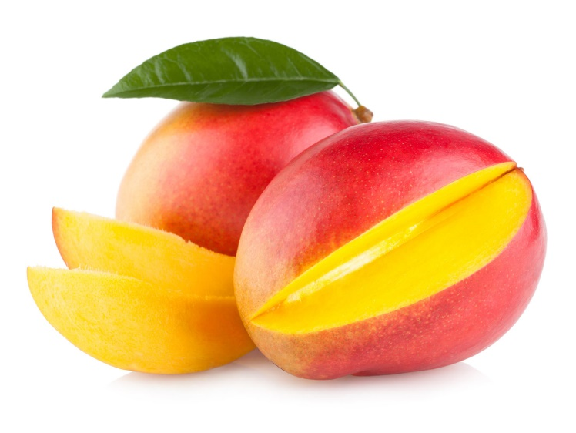
Батончики Nutriel5Five
с вишней
Состав:
свекловичная клетчатка (70%),
финиковая паста, вишня сублимированной сушки,
аскорбиновая кислота,
льняное семя, ароматизатор натуральный – вишня.
с манго
Состав:
свекловичная клетчатка (70%),
финиковая паста, манго сублимированной сушки,
аскорбиновая кислота,
льняное семя, ароматизатор натуральный – манго.

Slide 6
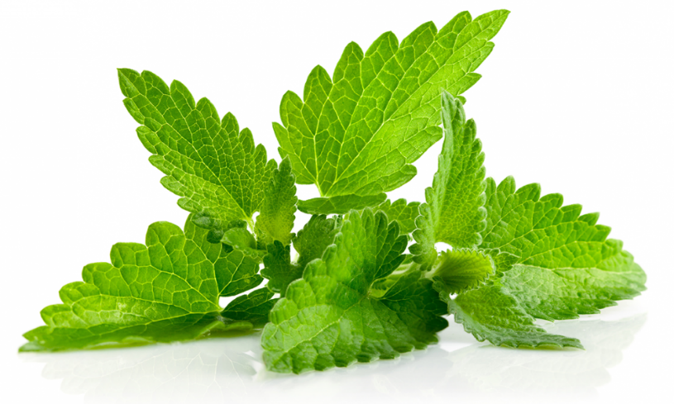
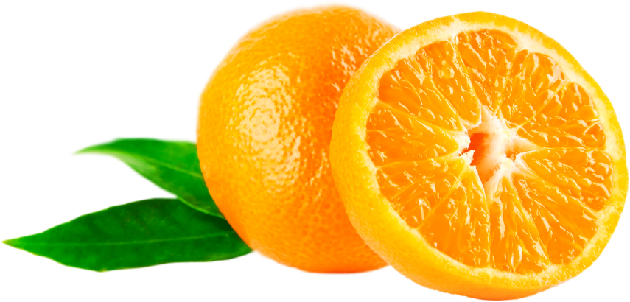
Батончики Nutriel5Five
с апельсином
Состав:
свекловичная клетчатка (70%),
финиковая паста, апельсин сублимированной сушки,
аскорбиновая кислота,
льняное семя, ароматизатор натуральный – апельсин.
с мятой
Состав:
свекловичная клетчатка (70%),
финиковая паста,
аскорбиновая кислота,
льняное семя, ароматизатор натуральный – мята.

Slide 7
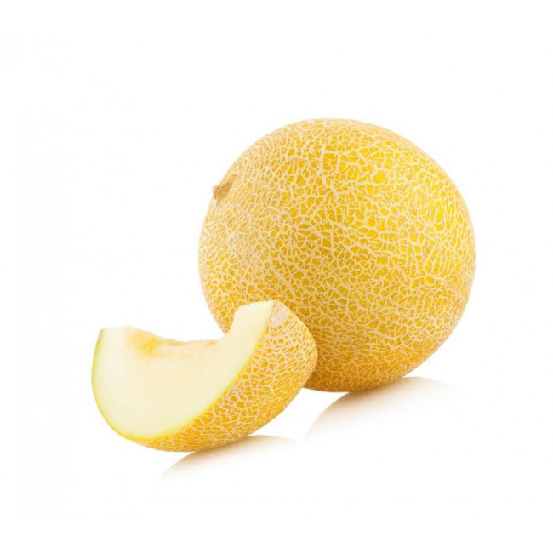
Батончики Nutriel5Five
с дыней
Состав:
свекловичная клетчатка (70%),
финиковая паста, дыня сублимированной сушки,
аскорбиновая кислота,
льняное семя, ароматизатор натуральный – дыня.

Slide 8
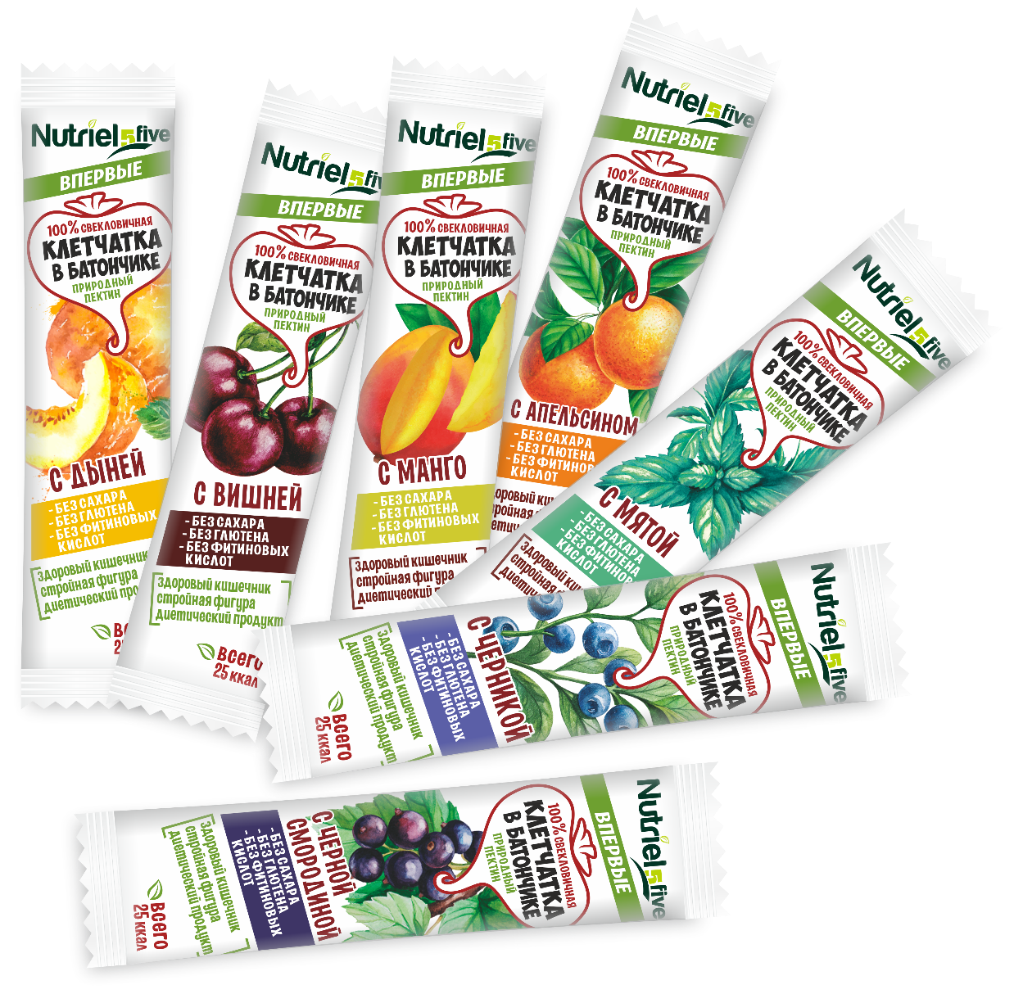
109428, г.Москва, ул. Михайлова, 41
Тел.: +7 495 118 33 34
info@nutriel5.ru
www.nutriel5.ru

